Slide 1
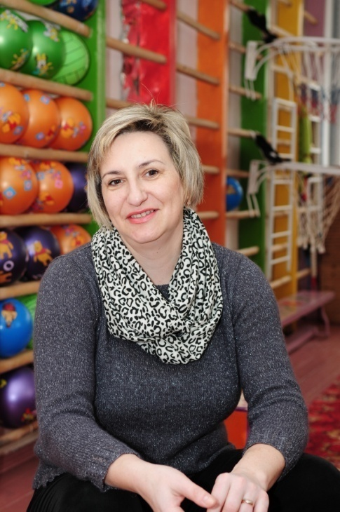
Дошкільний навчальний заклад №6
Презентація педагогічного досвіду інструктора з фізкультури
Сови Наталії Анатоліївни
Тернопіль 2015

Slide 2
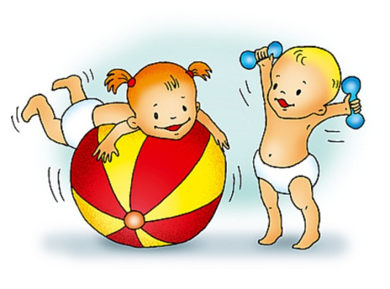
Тема: Системний підхід до коригуючо – оздоровчої роботи з дошкільниками у закладі компенсуючого типу.

Slide 3
Проблеми фізичного розвитку дошкільнят зміцнення і збереження їхнього здоров`я ніколи не втрачають своєї актуальності . Особливо гостро ця проблема привертає свою увагу із прогресуючим погіршенням стану здоров’я.
На сьогоднішній день в дошкільному віці кількість здорових дітей становить 8-10 %. Народження здорової дитини стало рідкістю,зростає кількість вроджених аномалій,збільшилося число випадків кількості захворювань.

Slide 4
Мета: Розробити систему заходів щодо формування у дошкільнят уявлень про здоровий спосіб життя, зміцнення та збереження дитячого здоров`я, створення умов для всебічного фізичного розвитку та удосконалення функціональних систем організму на основі інноваційних форм роботи.

Slide 5
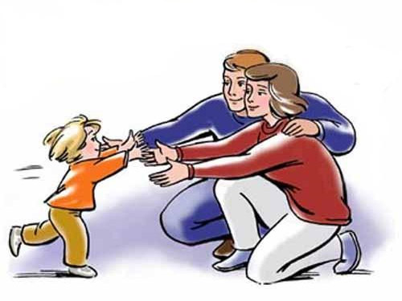
Основні завдання
Здійснювати всебічний фізичний розвиток,
вдосконалення функцій організму,підвищення активності та загальної працездатності
Сформувати в дітей
рухові навики та вміння ,
розвиток фізичних якостей та роль фізичних вправ
в їх життєдіяльності
Закласти фундамент рухових навиків для їх подальшого вдосконалення в школі,досягати високих результатів в спорті
Формувати стійкий інтерес і потреби до систематичних занять фізичними вправами, сприяти розумовому , моральному, естетичному і трудовому вихованню .
Виховання у дітей культурно-гігієнічних
навичок і вмінь здорового способу життя

Slide 6
Актуальність даної проблеми,я вирішую таким шляхом:
.
Застосовую нетрадиційні методи зміцнення фізичного здоров `я дітей.
Удосконалюю знання з проблеми коригуючо - оздоровчої роботи дошкільників.
Застосовую сучасні методики та використовую досвід провідних фахівців цієї галузі.
Намагаюсь оволодівати новітніми та сучасними нетрадиційними методиками ФВ
Розвиваю і підтримую інтерес до занять фізкультури і спорту.
Сприяю підвищенню фізичного та психічного здоров `я дитини ,
як основного показника повноцінно здорової особистості.
Налагоджую партнерську взаємодію з усіма учасниками навчально-виховного процесу в ДНЗ щодо фізичного виховання дітей та проводжу просвітницьку роботу з батьками,щодо здорового способу життя.

Slide 7
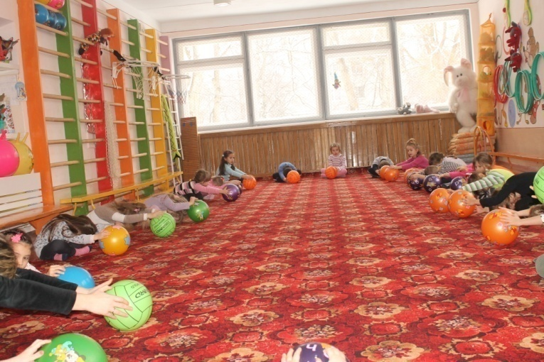
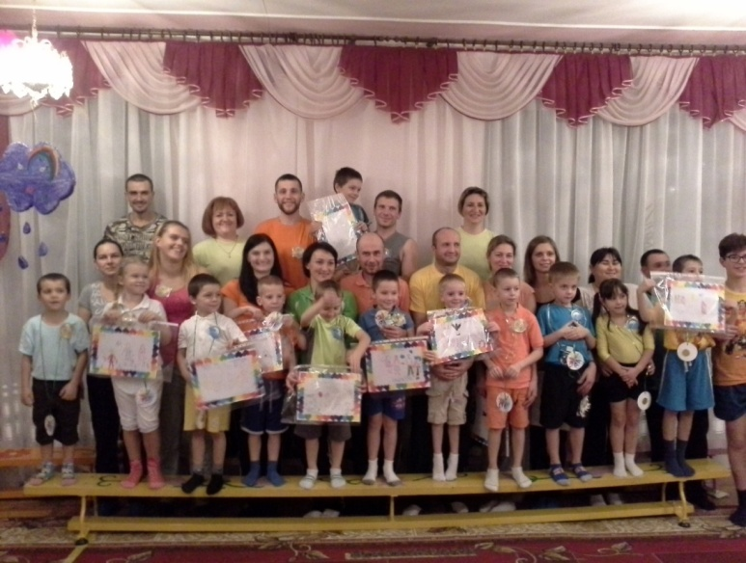
Фізкультурні розваги
Традиційні форми фізкультурно - оздоровчої роботи
Заняття
з фізичної культури
Дні здоров’я
Спортивні свята
Щоденна
ранкова гімнастика
Коригуючі заняття з лікувальної фізкультури

Slide 8
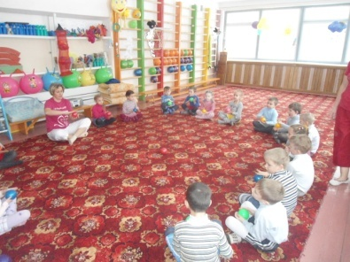
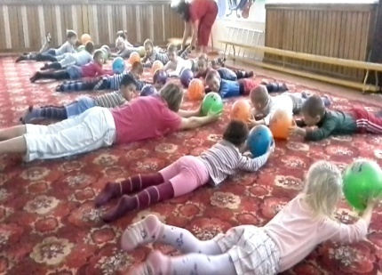
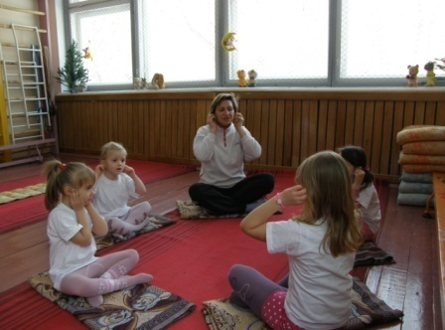
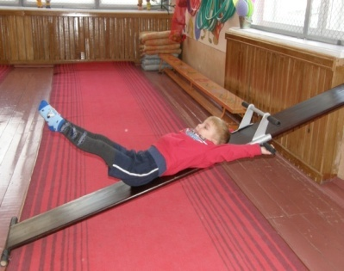
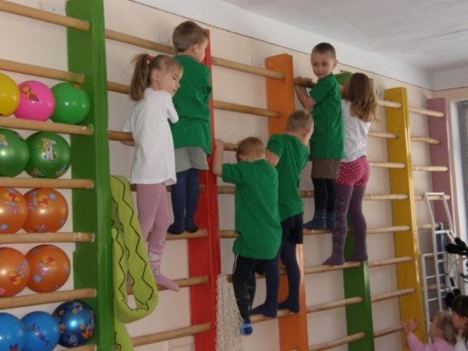
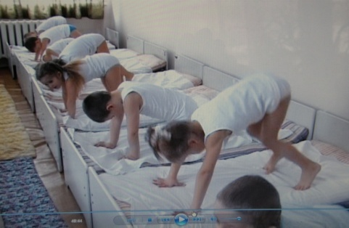
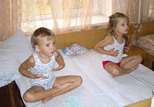
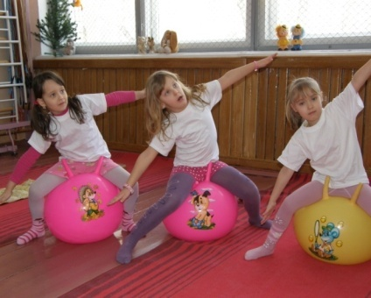
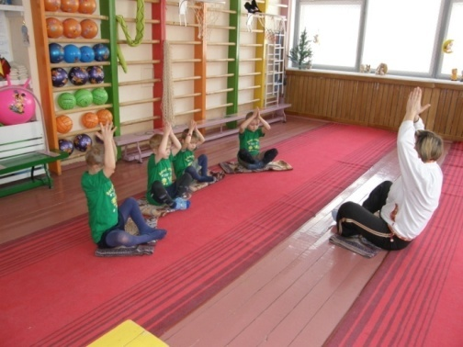
Авторська методика М.Єфименка
Самомасаж і масаж
Психогімнастика
Сучасні та інноваційні форми оздоровлення дітей
Сучасні форми оздоровлення
Вправи на профілакторі Євмінова
Гімнастика пробудження
Дихальна гімнастика
Фітболгімнастика
Оздоровча гімнастика
хатха-йога

Slide 9
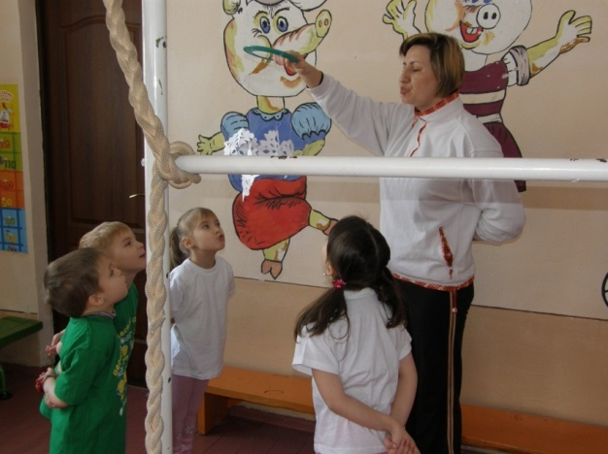
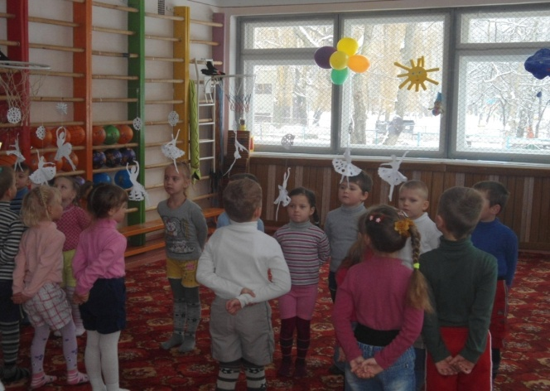
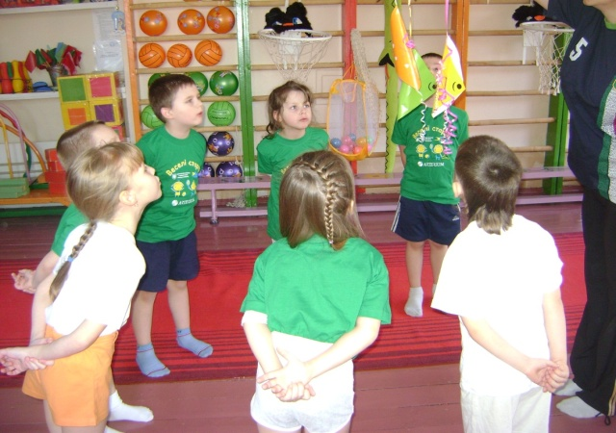
Зважаючи на специфіку закладу,де діти з хронічними неспецифічними захворюваннями органів дихання та ранніми проявами туберкульозної інфекції важливим є застосування дихальної гімнастики
Домінуючим правилом дихальної гімнастики є :
Правильне дихання – здорове життя
На сучасному етапі дихальну гімнастику розглядають як одну з найсильніших чинників оздоровлення організму людини і дитини зокрема. Тому є необхідність використання дихальної оздоровчої гімнастики на заняттях з фізкультури, щоденної ранкової гімнастики , гімнастики пробудження після денного сну.

Slide 10
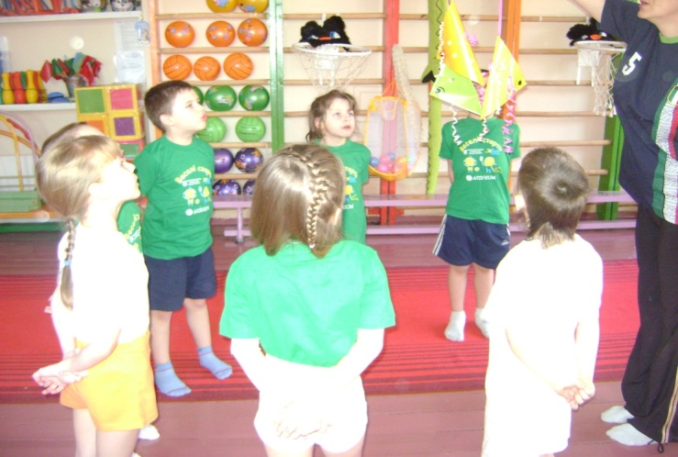
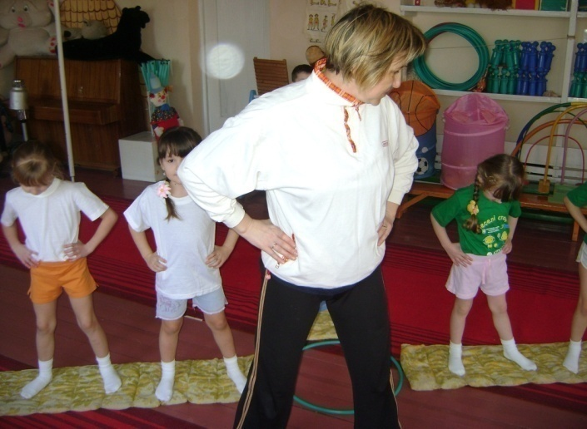
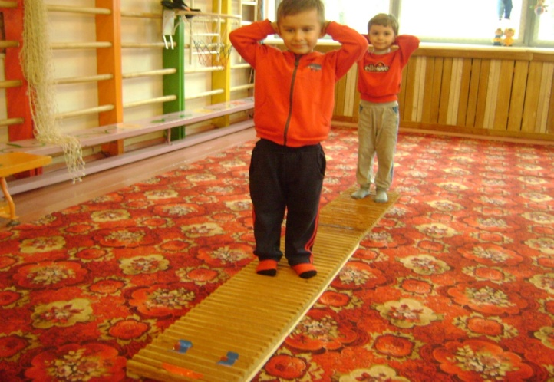
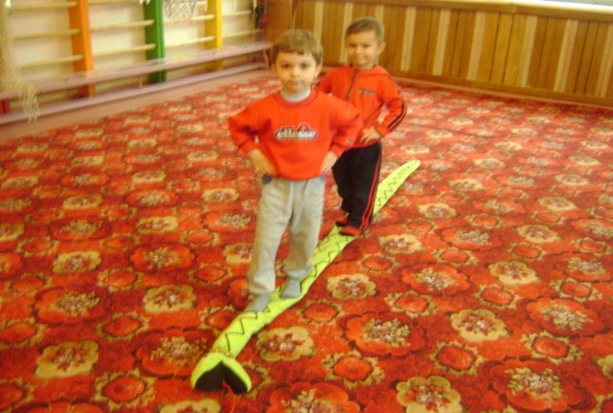
Використання нестандартного обладнання як інноваційний крок у фізичному вихованні
Дихальний тренажер з паперу “Рибки”
“Стежинка” здоров’я з каштанів
Дихальний тренажер з паперу
“Сніжинки-балеринки”
«Лікар-крокодил»
“Змія-чарівниця”
(паличковий масаж)

Slide 11
Модель фізкультурно-оздоровчої роботи
Робота з дітьми
Робота з батьками
Робота з педагогами
Навчання дітей здоровому способу життя;
Формування навичок безпечної поведінки у довкіллі;
Виховання ціннісного ставлення до здоров'я.
Формувати прагнення зміцнювати та берегти здоров'я(власне та оточуючих);
Створювати безпечні умови для перебування дітей у довкіллі.
Спрямувати зусилля на застосування інноваційних здорово зберігаючих технологій;
Формувати прагнення дотримуватись здорового способу життя.
Заняття , фізичні вправи ,
дні здоров'я,
прогулянки на свіжому повітрі,раціональне харчування,загартовуючі процедури,здоровий сон,режим дня,ігри, спортивні свята та розваги,
пішохідні переходи.
Робота «Школи здоров'я»
Батьківські збори
Консультації
Розміщення інформації в батьківських куточках
Конкурси
Залучення до свят та розваг
Педагогічні ради
Консультації
Диспути
Вікторини
Вивчення новинок методичної преси та літератури

Slide 12
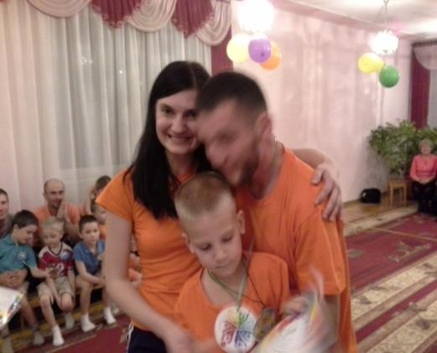
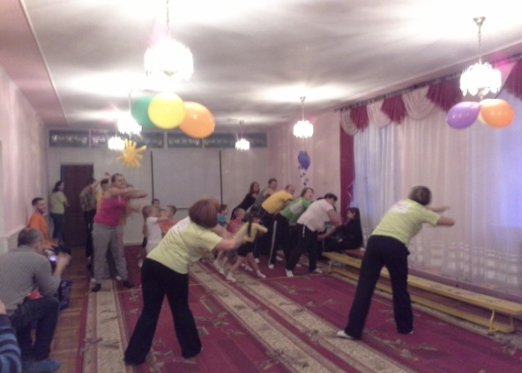
Просвітницька робота з батьками щодо охорони здоров’я та їх залучення до здорового способу життя в сім’ях.
Діти + батьки +ДНЗ
В роботі з батьками передбачаю:
Педагогічне спілкування «на рівних»,за якою нікому не належить привілей указувати,контролювати,оцінювати;
Можливість об’єднувати зусилля педагогів та батьків щодо розуміння дитини,її всебічного розвитку;
Створення умов для спілкування батьків між собою,обміну сімейного виховання.
Результативність цієї роботи:
Залучення батьків до життєдіяльності дітей у дошкільному навчальному закладі;
Згуртування батьків даної вікової групи;
Зростання авторитету батьків серед дітей та авторитету педагогів серед батьків.
радість,
здоров` я,
комфорт!

Slide 13
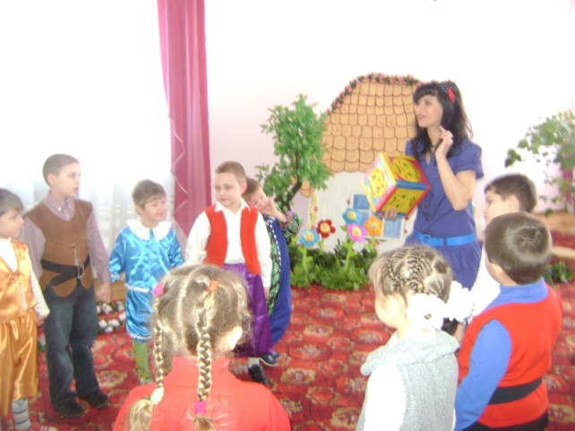
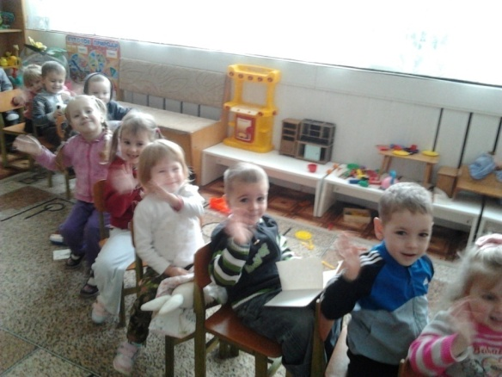
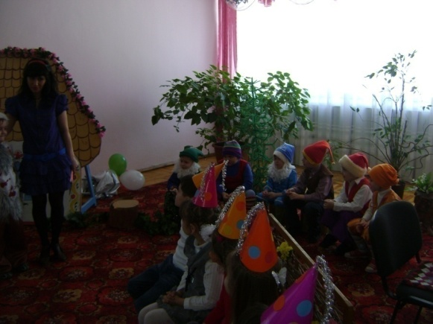
Тісна співпраця з педагогічним колективом закладу
З появою в дошкільних закладах посади практичних психологів з'явилася можливість застосовувати на заняттях по фізкультурі оздоровчі технології терапевтичного спрямування:
Арт терапія,
Пісочна терапія,
Казко терапія,
Сміхо терапія,
Музична терапія,
Кольоротерапія.
Я постійно надаю консультації вихователям з питань :
індивідуального підходу до дітей з фізичного виховання
пропоную взаємодопомогу під час проведення занять на свіжому повітрі,під час ігор
впроваджую відвідування занять з фізкультури
для підвищення самоосвіти вихователя
вирішуємо оздоровчі, освітні та виховні завдання з урахуванням фізіол., психолог. та індивід. особливостей дітей,

Slide 14
Кількість випадків захворювання
За підсумками моніторингу можна зробити певні висновки що, системний підхід до фізкультурно-оздоровчої роботи ,який включає цілий ряд методів та форм фізичного виховання на основі елементів інноваційних технологій,традиційних та нетрадиційних форм фізкультурно-оздоровчої роботи, дає змогу відстежити динаміку підвищення фізичного розвитку та тонусу організму дітей , зменшення кількості простудних захворювань на одну дитину та значно покращився рівень індексу здоров `я малят ,які відвідують дошкільний заклад.
Кількість днів,пропущених через хворобу

Slide 15
Бажаю Вам добра та міцного здоров’я! Дякую за увагу!

